Slide 1


Projet kasa
Romain ROGUET

Slide 2



Sommaire
Présentation du projet
Structure du code
Bilan/questions

Slide 3


Présentation du projet
Qu’est ce que c’est Kasa ?
Objectif
Mission

Slide 4

Structure du code
Serveur Front-end
React
Public
Src
Index.html
Index.js
App.js
Organisation générale de mes fichiers FRONT-END
Home
About
Logement
Notfound
Notes:
Quand je crée un projet React avec create-react-app, il y a deux fichiers principal, le fichier public/index.html et le fichier src/index.js.
App.js : cœur du serveur qui rassemble les infos nécessaires

Slide 5
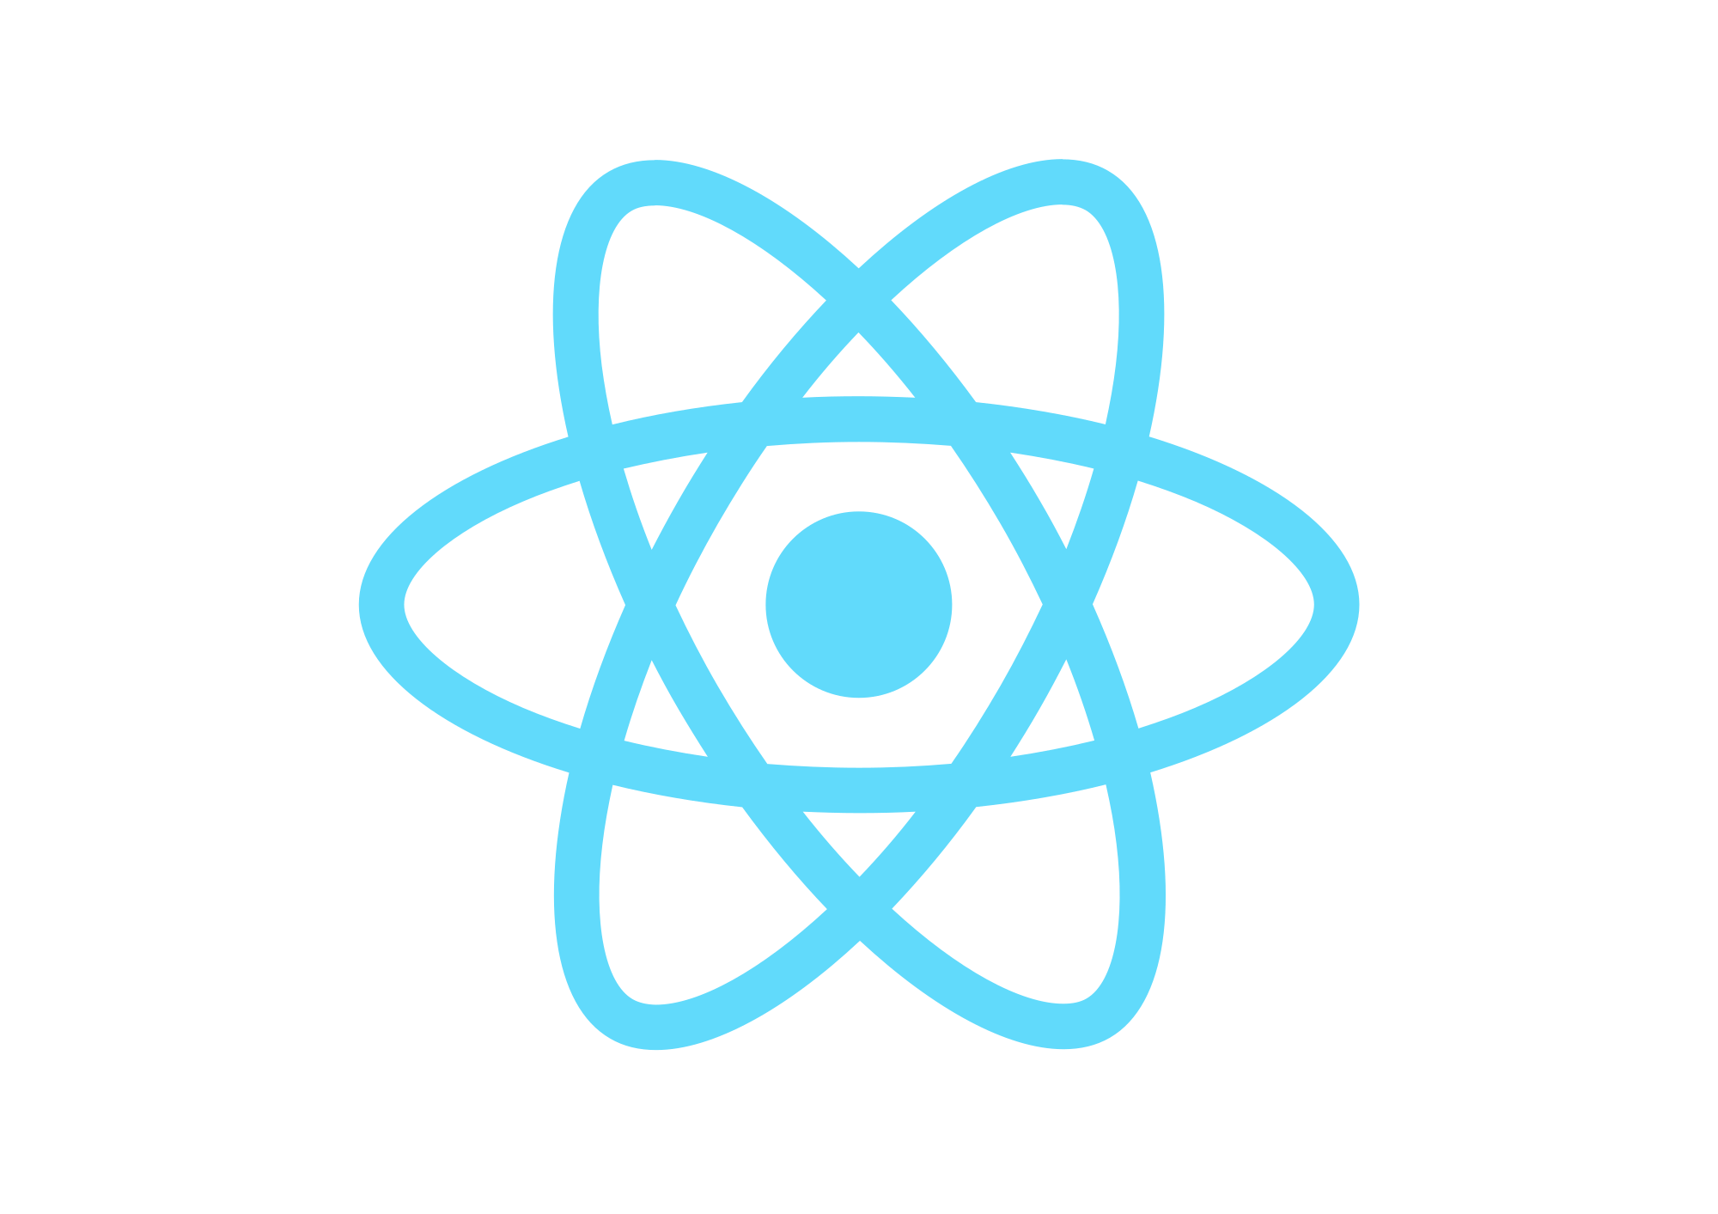
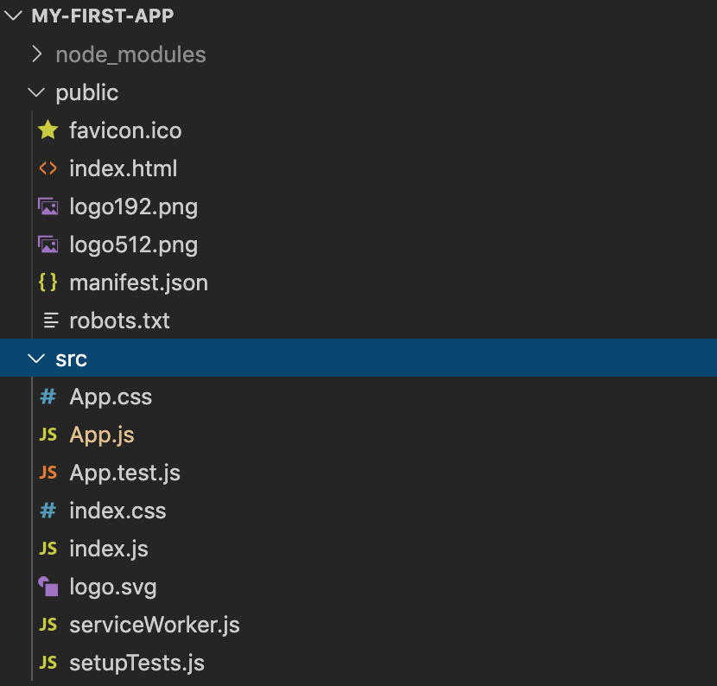

Création react app
Qu’est-ce que React ? Pourquoi ?
Npx create-react-app « nom dossier »
React est une bibliothèque JavaScript frontale
Créer des interfaces utilisateur spécifiquement pour des applications monopages ou mobiles
DOM virtuel est plus rapide que DOM normal
L’objectif principal de React est d’être rapide, évolutif et simple
Notes:
React est une bibliothèque JavaScript open-source qui est utilisée pour construire des interfaces utilisateur spécifiquement pour des applications d'une seule page. Elle est utilisée pour gérer la couche d'affichage des applications web et mobiles. React nous permet également de créer des composants d'interface utilisateur réutilisables.
Utilise le DOM virtuel qui est un objet JavaScript. Cela améliorera les performances des applications, puisque le DOM virtuel JavaScript est plus rapide que le DOM normal.
L'objectif principal de React est d'être rapide, évolutif et simple.
Création : Create React App est un environnement confortable pour apprendre React, et constitue la meilleure option pour démarrer une nouvelle application web monopage en React.

Slide 6
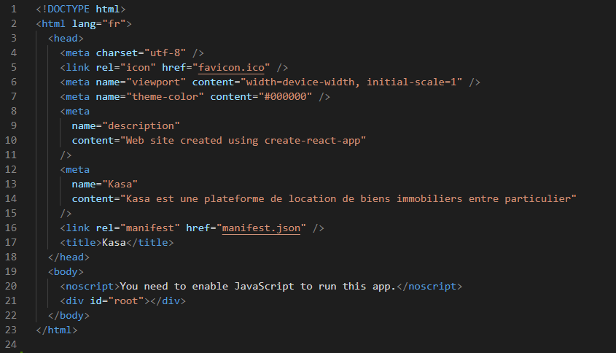
Explication public/index.html
Notes:
Le fichier public/index.html ne contient pas grand chose, c'est là qu'est défini la structure de base d'une page HTML, plus important il y est défini l'id root (ligne 21)
C'est en effet dans cette div que notre application sera afficher.

Slide 7
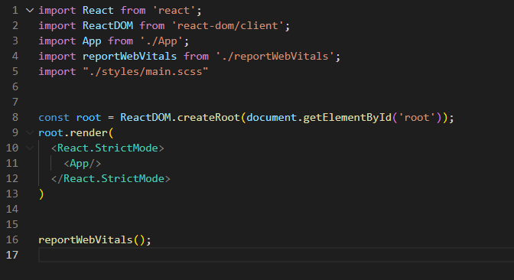
Explication src/index.js
Notes:
Le fichier src/index.js va permettre de récupérer nos composants et les afficher dans la div root de public/index.html

Slide 8
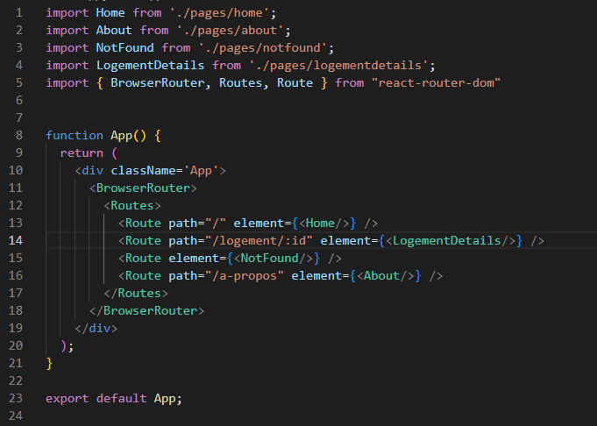
Explication src/app.js
Notes:
Le fichier src/index.js va permettre de récupérer nos composants et les afficher dans la div root de public/index.html

Slide 9
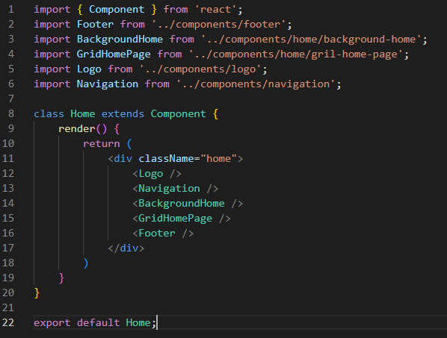
Explication src/page/home.js

Slide 10
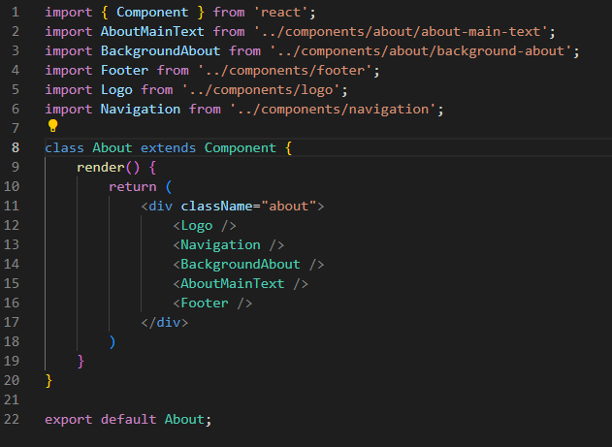
Explication src/page/about.js

Slide 11
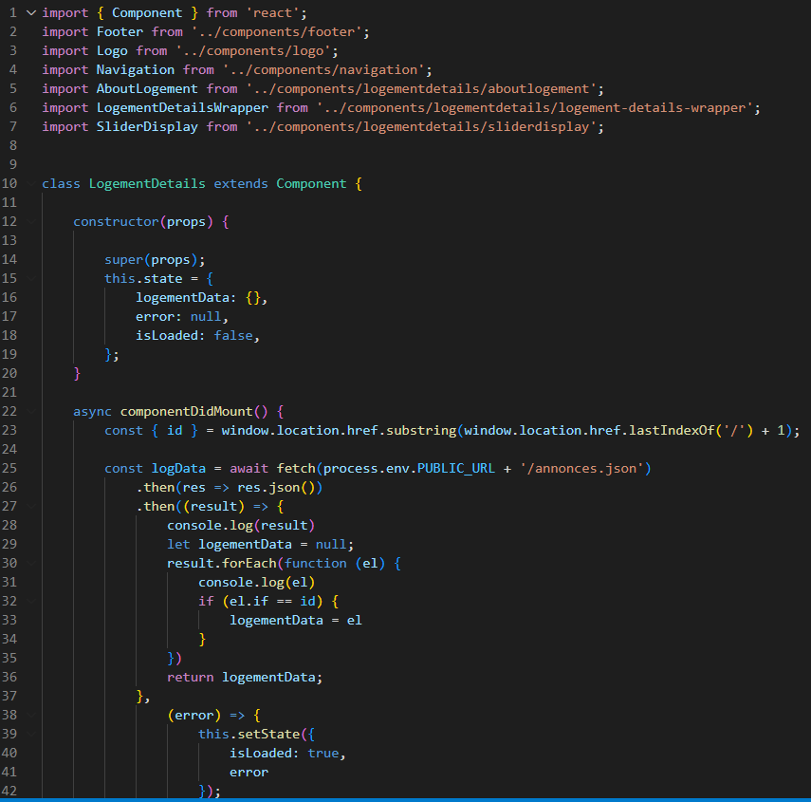
Explication src/page/logementdetails.js

Slide 12
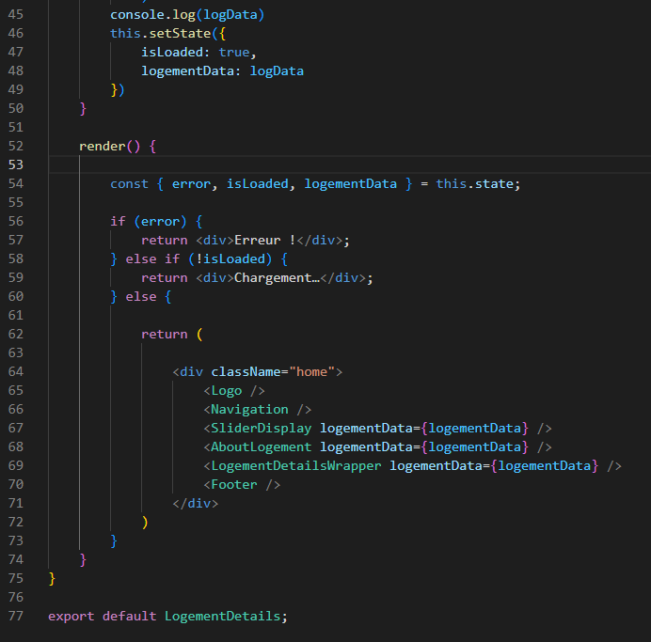
Explication src/page/logementdetails.js

Slide 13
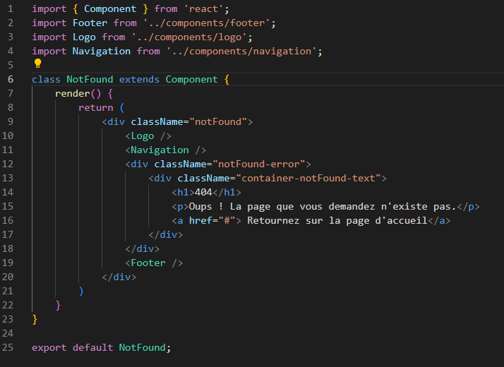
Explication src/page/Notfound.js
Notes:
Le fichier src/index.js va permettre de récupérer nos composants et les afficher dans la div root de public/index.html

Slide 14
Merci

